Slide 1





船舶轨迹查询
及海洋环境分析平台
数据库系统原理课程设计

Slide 2
目录
选题背景
概念设计
逻辑设计
系统功能设计及展示
总结

Slide 3
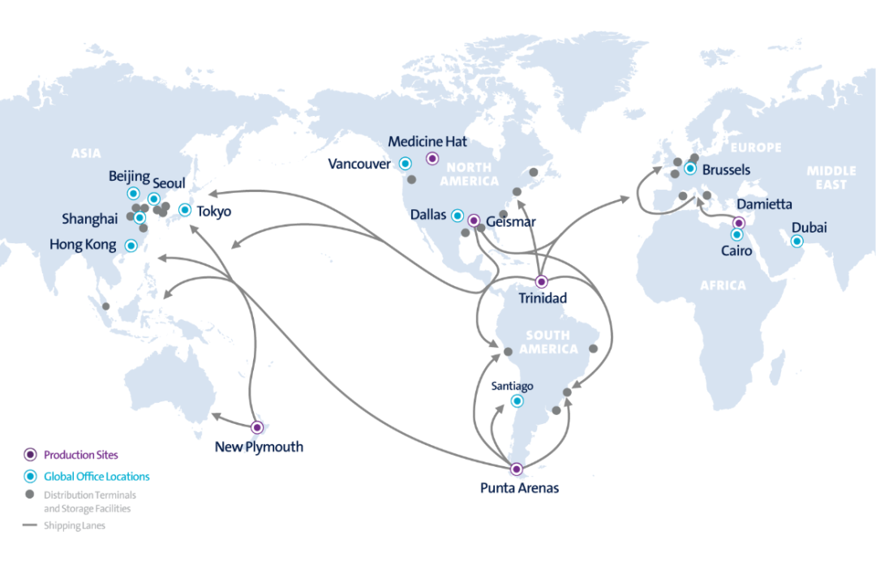
选题背景
船舶轨迹查询及海洋环境分析
·航运是全球贸易的主要交通方式，承担超过 80%的全球贸易运输任务。
·掌握船舶所经海域的位置和海域状态，避免航行经过危险海域。
·将船舶轨迹数据和观测数据结合，提供丰富的时空数据，可视化海洋环境变化过程。

Slide 4
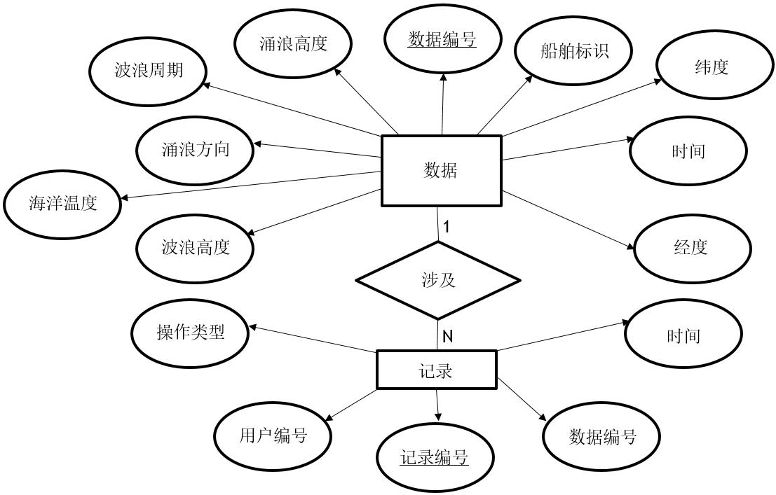
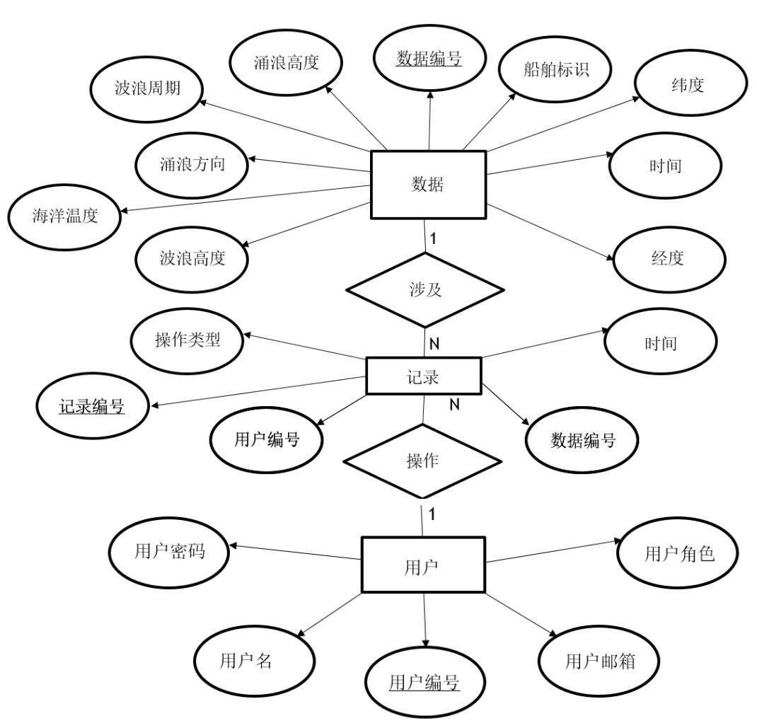
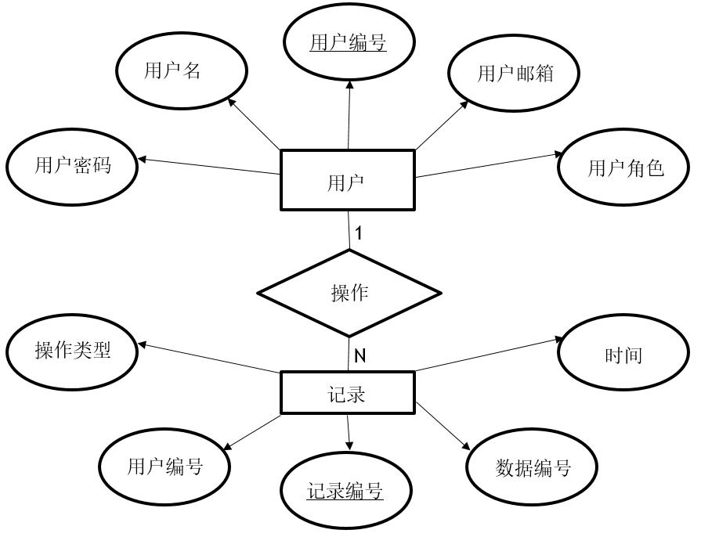
概念设计

Slide 5
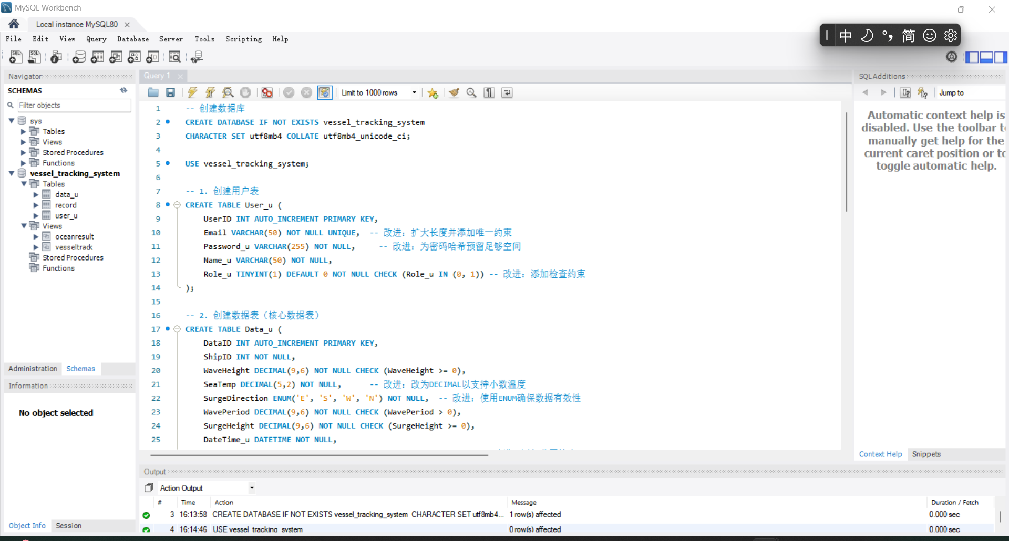
逻辑设计
在MySQL Workbench 上执行SQL脚本，进行数据库的搭建。
输入要执行的SQL语句
显示当前数据库结构（Tables、Views等），非常直观
实时显示SQL语句执行的结果

Slide 6





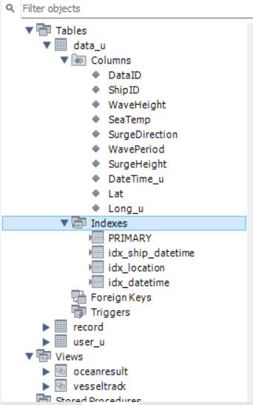
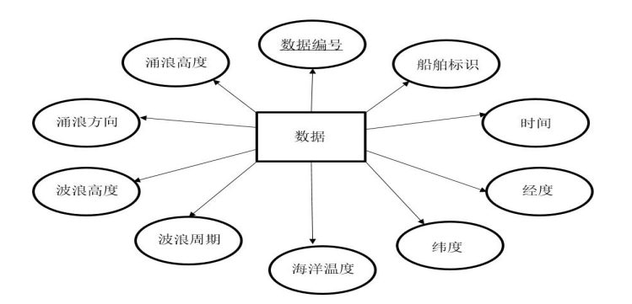
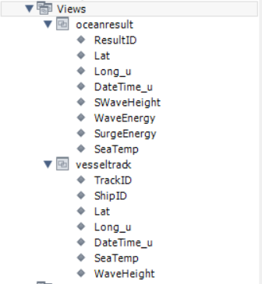
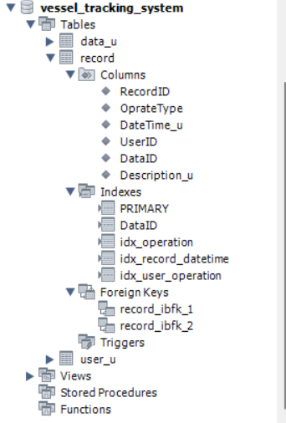
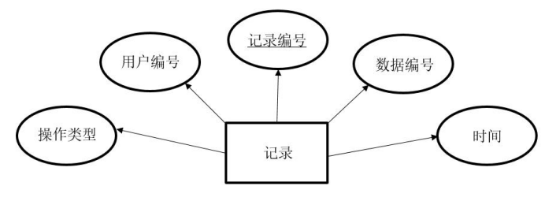
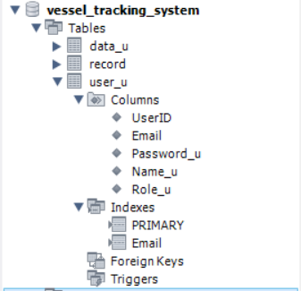
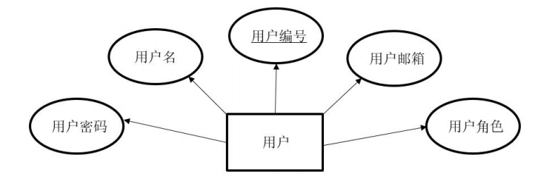
逻辑设计
建立User_u、Data_u、Record等核心表，同时设置外键约束、视图和索引
衍生表，没有以物理表的结构存储，而是以视图view的
形式。

Slide 7
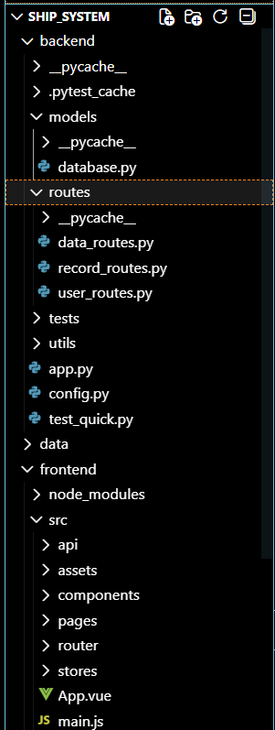
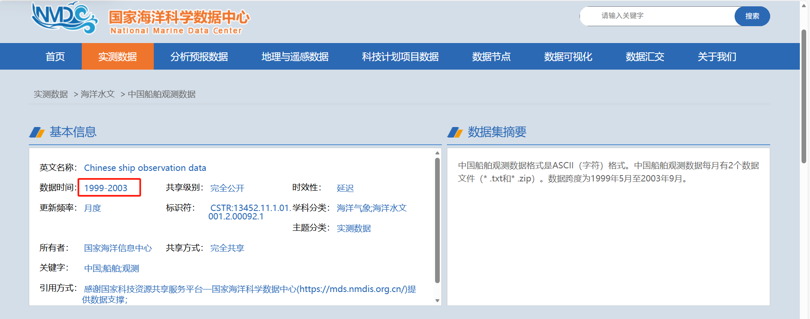
系统功能设计及展示
Overview： 前后端分离的船舶观测数据管理与展示系统
框架与构建：Vue + Vite
数据库：MySQL+MySQL Workbench
后端框架：Flask+MySQL Connector

Slide 8
系统功能设计及展示
1. 数据管理
2. 用户与权限管理
3. 综合查询与可视化分析
4. 操作记录
数据导入：支持结构化数据的批量/单条上传与存储。
数据维护：提供对已入库数据的审核、更新与删除功能。
角色权限：“管理员”与“普通用户”两种角色。
注册与认证：提供普通用户注册、登录功能。管理员用户后台手动添加
访问控制：根据用户角色严格限制其对数据和功能的访问权限。
多条件查询：支持结合船舶ID、时空范围、环境参数进行组合查询。
轨迹还原：能够按时间顺序在地图上可视化显示船舶航行路径。
环境参数关联：在展示轨迹的同时，可标注对应位置的海洋环境数据。
日志记录：系统自动记录所有管理员用户的数据操作。
独立性设计：操作记录被设计为强实体，即使原始用户或数据被删除，
日志依然保留，确保了审计追踪的完整性。

Slide 9
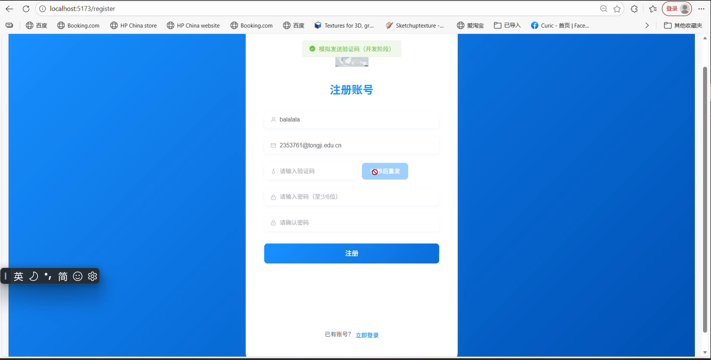
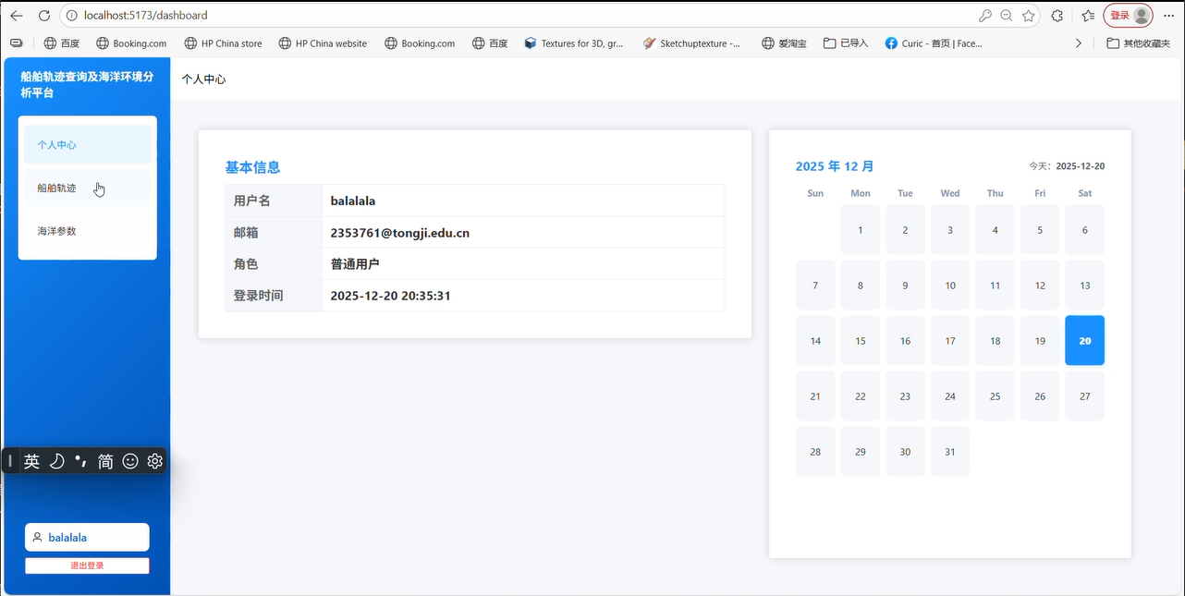
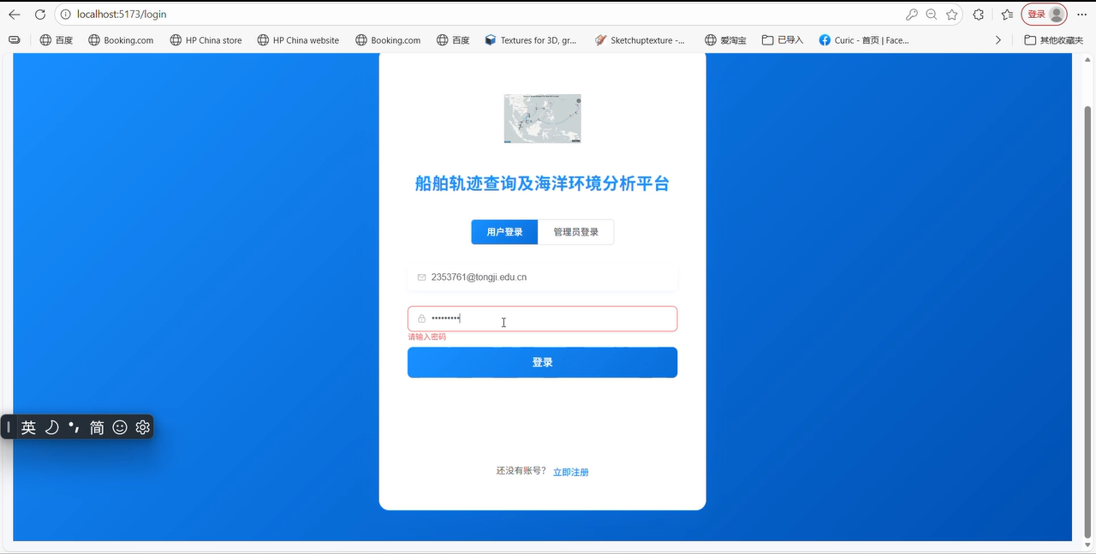
系统功能设计及展示
普通用户

Slide 10
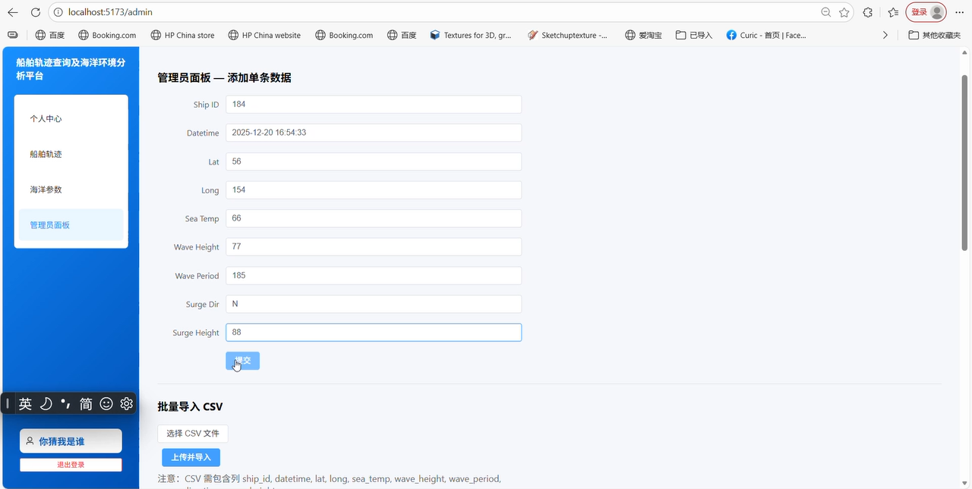
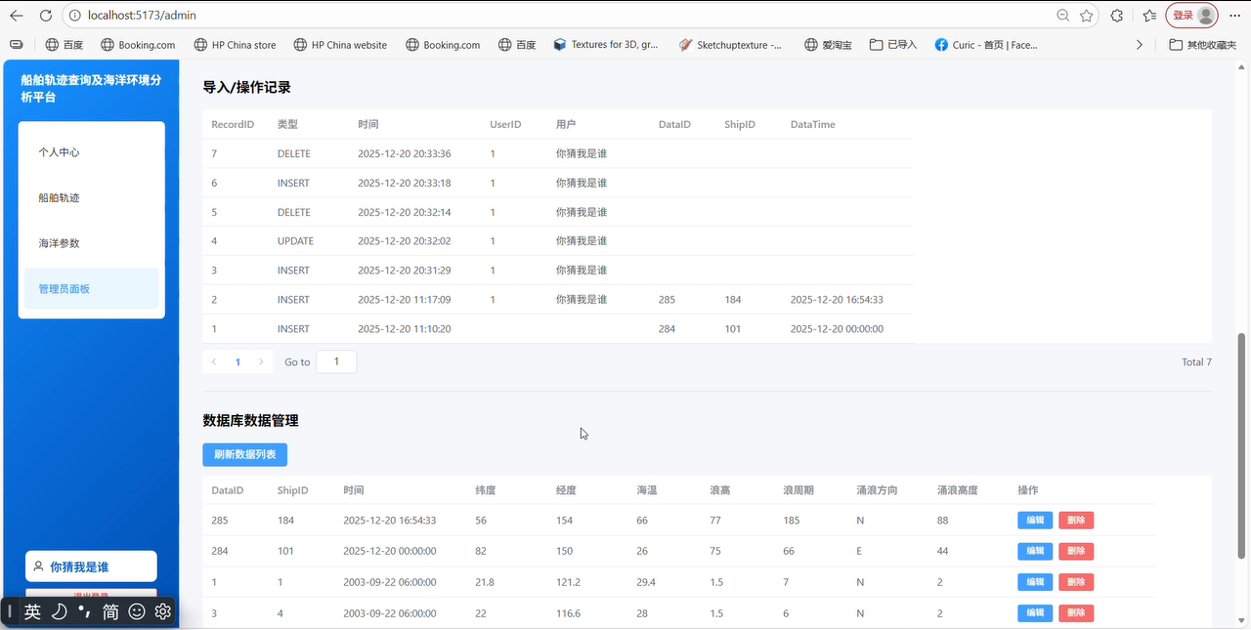
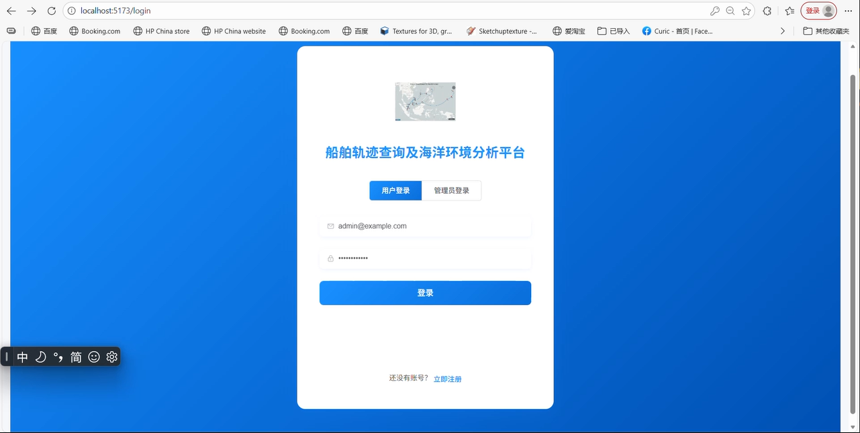
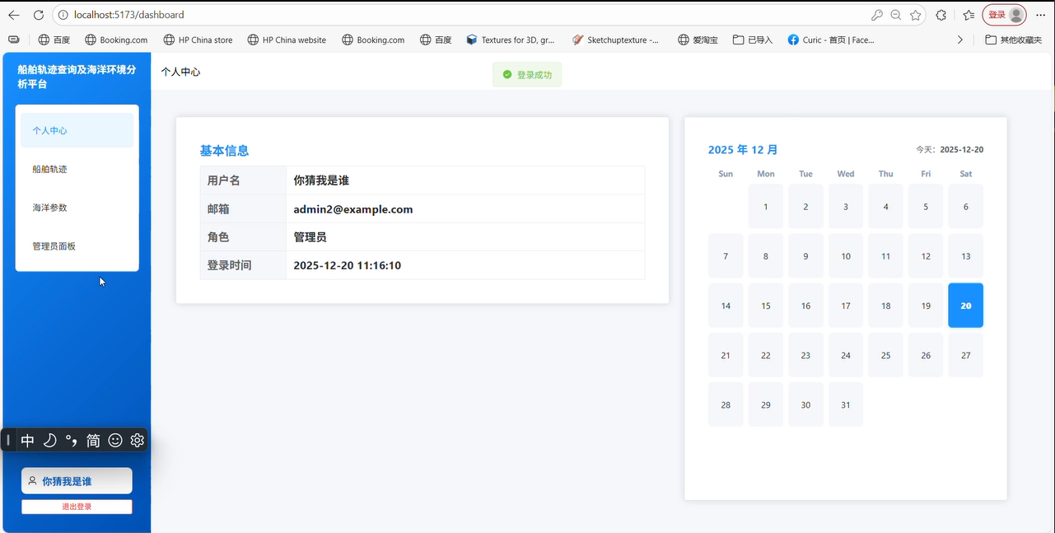
系统功能设计及展示
管理员

Slide 11
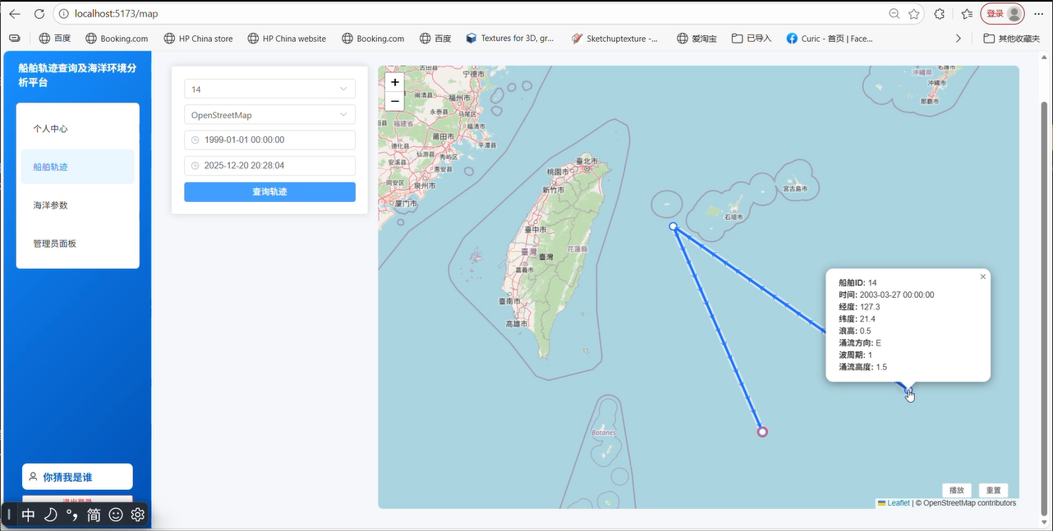
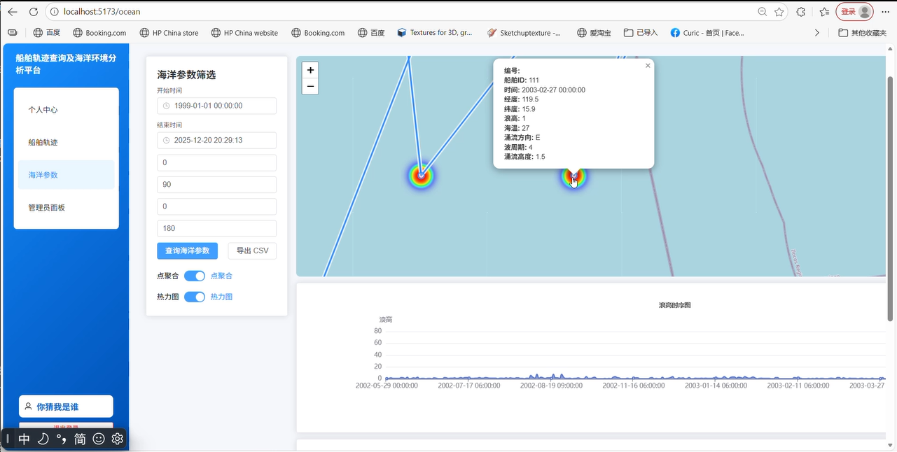
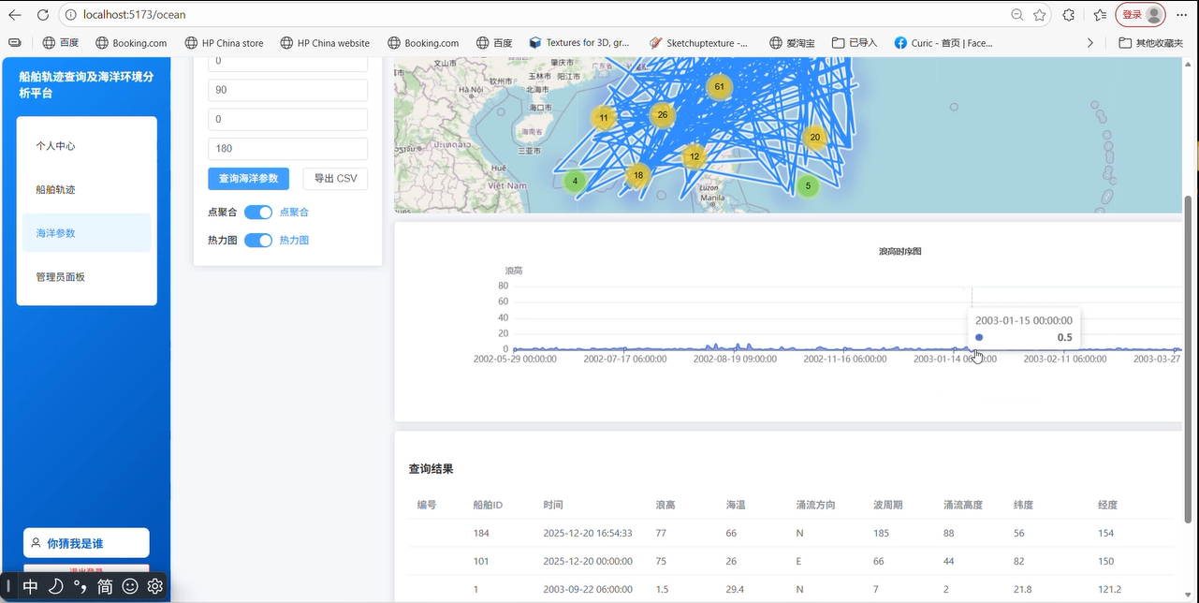
系统功能设计及展示
综合查询与可视化

Slide 12
总结
系统亮点:
结合实际应用背景，结合了船舶轨迹和海洋环境数据，服务于航运安全与海洋环境监测。
功能完整详细：涵盖数据管理、用户权限、综合查询、可视化展示、操作日志等，系统功能全面。
权限管理细致：支持角色区分（管理员/普通用户），并设计了独立于用户和数据的操作日志系统，保障数据追踪的完整性。
支持多条件组合查询，并能够在地图上显示船舶航行路径，并关联海洋环境数据，提升了数据的可理解性。
密码存储安全：用户密码在数据库中始终以哈希值存储，即使管理员也无法直接查看明文，首次登录后自动升级为哈希，符合安全规范。

Slide 13

总结
系统亮点:
结合实际应用背景，结合了船舶轨迹和海洋环境数据，服务于航运安全与海洋环境监测。
功能完整详细：涵盖数据管理、用户权限、综合查询、可视化展示、操作日志等，系统功能全面。
权限管理细致：支持角色区分（管理员/普通用户），并设计了独立于用户和数据的操作日志系统，保障数据追踪的完整性。
支持多条件组合查询，并能够在地图上显示船舶航行路径，并关联海洋环境数据，提升了数据的可理解性。
密码存储安全：用户密码在数据库中始终以哈希值存储，即使管理员也无法直接查看明文，首次登录后自动升级为哈希，符合安全规范。
系统不足:
尚未测试系统性能：即在大数据量下的查询效率、轨迹数据的存储与索引策略、系统响应时间等。
尚未进行系统测试与部署说明：未提及系统测试、部署方式及运维监控方案。

Slide 14

船舶轨迹查询
及海洋环境分析平台
数据库系统原理课程设计
请老师批评指正

